Slide 1
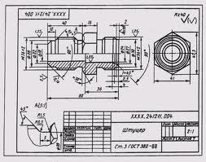

Презентация урока
Разработка эскиза и выбор конструкционных материалов.
Технологический процесс производства проектируемого изделия.
Артюшенко Юрий Леонидович, учитель технологии ГОУ ЛНР «Беловодская средняя школа №1»,
высшая квалификационная категория,
учитель-методист.
1

Slide 2

ІІ. Кросворд «Давай повторим»
 |  | Л | ю |  | б | о | п | ы | т | н | ы | й
 |  |  |  | 2 |  | Д | р | е | в | е | с | и | н | а
 |  |  |  | 3 |  | Ф | о | к | а | л | ь | н | ы | й |  | м |  | е | т | о | д
 |  |  |  |  |  | Д | е | к | о | р
 |  |  |  |  | М | а | к | е | т
6 |  | М | а |  | с | ш | т | а | б
 |  |  |  |  |  |  | +
 |  |  |  |  |  |  | э
 | 7 |  | К |  | о | н | с | т | р | у | к | т | о | р
 |  |  |  |  |  |  | к
 |  |  |  |  |  |  | И | д | е | я
 |  |  | 9 |  | Д | и | з | а | й | н
2

Slide 3
Вопрос:
1. Как зовут того, кто хочет, пытается все узнать, все понять? (любопытный)
2. Как называется один из самых распространенных и доступных материалов? (древесина)
3. Как называется перенос свойств случайно выбранных явлений и объектов, на предмет проектируемого? (фокальный метод)
4. Название системы отделочных элементов? (декор)
5. Как называется объемно-пространственное воспроизведение какого-либо изделия в основном уменьшенного вида? (макет)
6. Величина, позволяющая изображать деталь в увеличенном или уменьшительном виде? (масштаб)
7. Специалист, отвечающий за функциональный эстетический уровень предмета? (конструктор)
8. Размышления или убеждения к чему-нибудь? (идея)
9. Как называется творческий метод, процесс проектирования промышленных изделий ориентирован на создание новой среды? (дизайн)
3

Slide 4
Проект (от лат.proekt-«брошенный вперед замысел»)- это совокупность определенных действий, документов, предварительных текстов, замысел или план создания материального объекта, предмета, разного рода теоретических продуктов.
Проект невозможно создать и реализовать без творческой деятельности.
4

Slide 5
Деятельность, в ходе которой обосновывается и разрабатывается проект, называется проектированием.
Проектирование как творческая, инновационная деятельность всегда нацелено на создание качественно нового продукта, имеющего существенное значение для человека или для общества.
5

Slide 6

Подумайте и назовите основные
Этапы проектирования проекта?
6

Slide 7
Этапы проектирования
Поиски и определение проблемы.
Сбор и анализ информации
что касается объекта
проектирование.
Организационно-подготовительный
Выбор оптимального варианта
решение проблемы и их обоснование.
Разработка клаузуры. Макетирование проекта.
Конструкторский
Технологический
Организация рабочего места.
Выполнение технологических операций.
Самоконтроль своей деятельности.
Оценка свойства.
Заключительный
Корректировка выполненного изделия сравнительно
с запланированным. Испытание проекта.
Самооценка проекта. Защита
проекта.
7

Slide 8

На каком сейчас этапе мы находимся?
8

Slide 9
Этапы выполнения творческих проектов можно проследить:
Знакомство с
перечнем задач.
Видение проблемы
Прогнозирование идеи решения
проблемы.
Материалы
Осуществление реального
практического изделия
Проектирование конструкции
Инструменты
Технологии
Планирование
технологического процесса
Выполнение задания
Организация рабочего места.
Самоконтроль
Выполнение технологических операций
Оценка качества
Защита работы
Самооценка
Самоанализ
9

Slide 10

Эскизный проект
Это окончательное творческое предложение конструктора или дизайнера, полностью отражающее характеристики изделия. Это тоже графическая часть проекта. К графической части также производят ортогональные виды изделия.
10

Slide 11
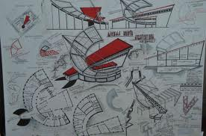
Эскизный конструкторский документ– чертеж, выполненный, без соблюдения масштаба и предназначенный для разового использования.
Клаузура– графическое изображение возможных вариантов будущих элементов изделия как в общем виде так и с прорисовкой отдельных частей или деталей.
11

Slide 12
II. Конструкционные материалы
Изготовление различных изделий требуют определенных знаний о древесине, ее свойствах, качествах, применении и обработке.
По степени способности древесины для ее обработки режущим инструментом, с учетом различных характеристик (влажности, изъянов древесины, механических и физических свойств), всю древесину разделяют на мягкую, среднюю и твердую.
12

Slide 13
Физические свойства:
Цвет– зависит от региона в котором
растет.
Блеск– зависит от густоты.
Запах– зависит от содержания в ней
смоляных веществ.
13

Slide 14
Механические свойства:
Твердостью– называется ее способность ограничить проникновение в нее другого твердого тела.
Вместимость– называется ее способность ограничить разрушение под механическими усилиям.
Вязкость– свойства древесины углублять механическую энергию без ее разрушения при ушибе.
14

Slide 15
Технологические свойства:
Износостойкость– характеризуется способностью ее поверхностных слоев противостоять износу.
Растрескивание– это способность древесины расцепляться по волокнам под способностью клина.
15

Slide 16
Породы деревьев
лиственные
хвойные
Мягкие породы
Средней жесткости
Твердые породы
Ядровые
Заболоны (без ядровые)
16

Slide 17
Конструкционные материалы – это материалы, которые используют для изготовления приборов, машин, механизмов, строительства домов и т.д.
Артюшенко Ю.Л. Беловодская ООШ I-III ст.
17

Slide 18
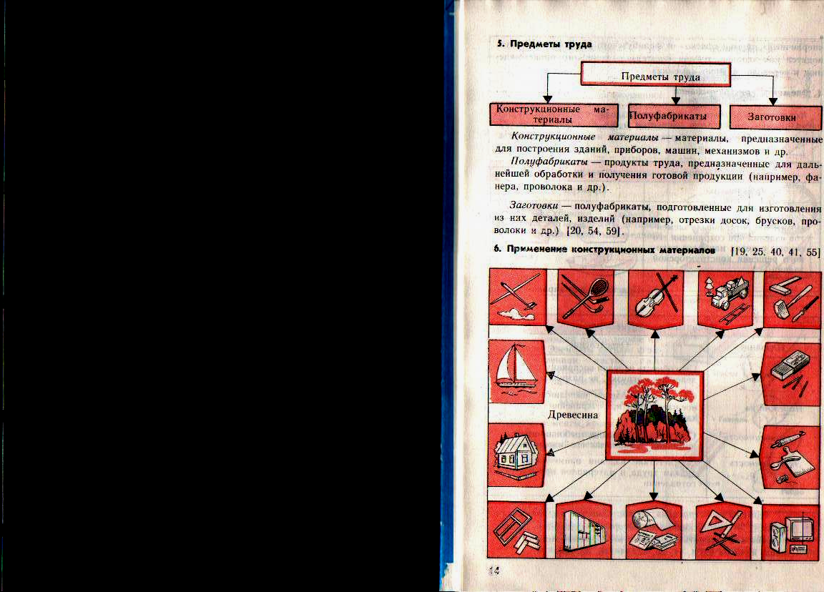
Применение
конструкционных материалов
18

Slide 19
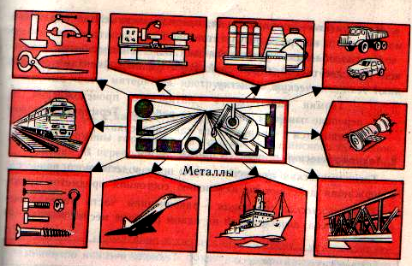
Применение конструкционных материалов
19

Slide 20
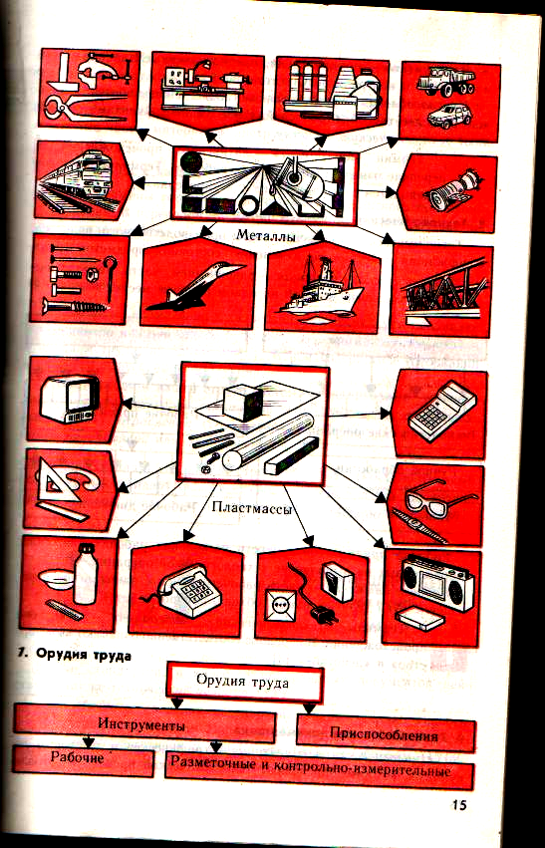
Применение конструкционных материалов
Беловодская ООШ І-ІІІ ст.
20

Slide 21
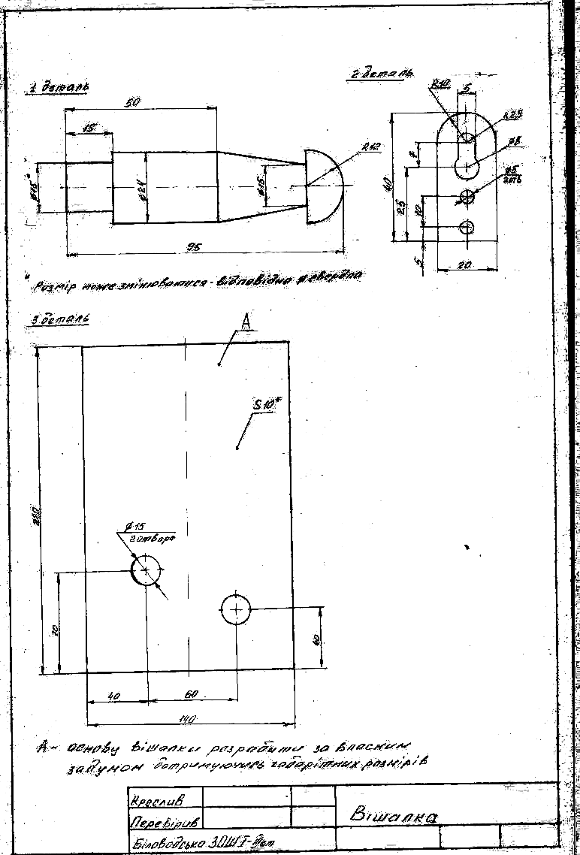
  Практическая работа №2
  « Изготовление деталей
  изделия»
21

Slide 22
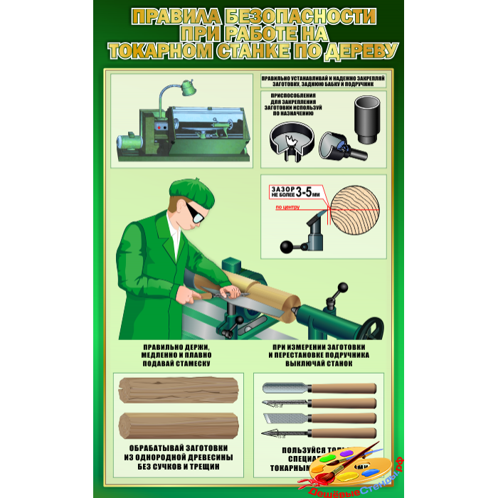
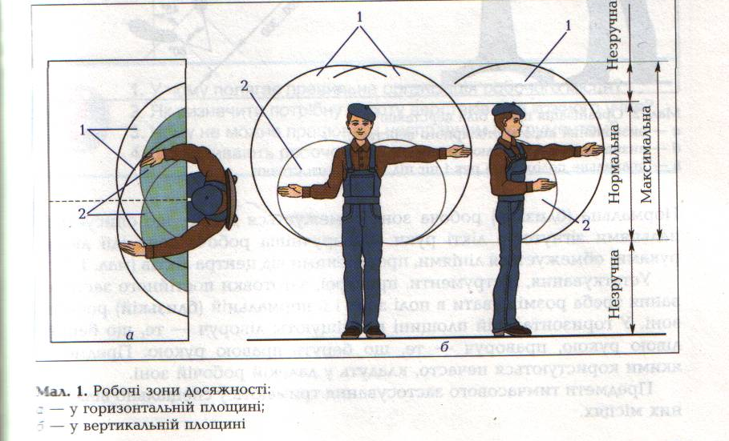
Полезные советы
22

Slide 23
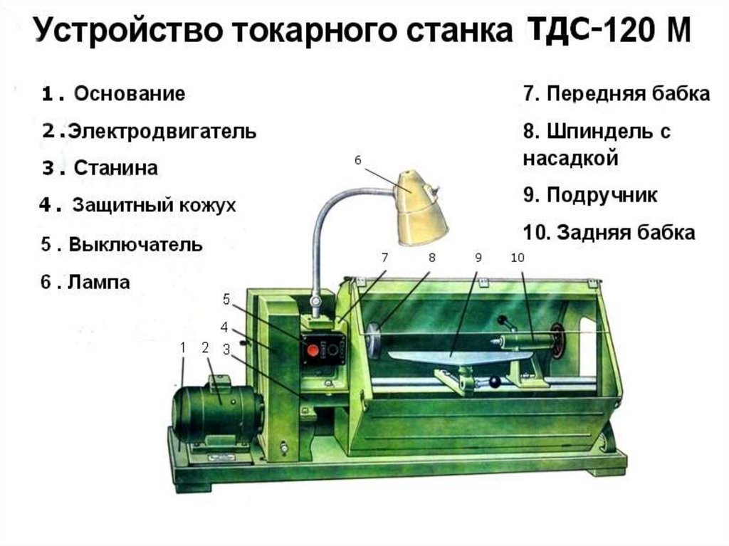
23

Slide 24
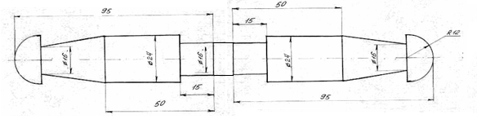
Технологическая карта вешалки
№ з/п | Последовательность выполнения операций | Инструменты, оборудование, приспособления
1 | Выбрать заготовку с учетом припусков на обработку (35×35×210 мм) для двух вешек, отпилить ее по длине | Верстак, линейка, карандаш, уголок, ножовка, стусло.
2 | Разметить центры на торцах для восьмигранника и просверлить ø8 мм на глубину 8 мм коловоротом | Верстак, линейка, карандаш, уголок, шило, коловорот
3 | Простругать ребра | Верстак, рубанок
4 | Сделать пропил на торце заготовки для трезубца. | Верстак, ножовка
5 | Закрепить заготовку и установить учебник | Токарный станок СТД- 120 М, киевлянка, сказочный ключ, смазка
6 | Обточить заготовку до 25 мм по всей длине. Черновая обточка | СТД-120М, пола круглая стамеска, линейка, штангенциркуль.
7 | Обточить заготовку до 24 по всей длине. Чистая обточка | СТД-120М, полу коса стамеска, линейка, штангенциркуль, линейка
8 | Разметить заготовку по длине согласно чертежу | СТД-120М, карандаш, линейка
9 | Обточить заготовку до 16 мм на длину 40 мм. Обточить наклонные плоскости диаметром ø 16 мм. | СТД-120М, линейка, карандаш, пола круглая и коса стамески
10 | Выточите полусферы ø 12 мм Подрезать торцы и снять фаски 3×45°. Проконтролировать точность размеров | СТД-120М, полу круглая и коса стамески, линейка, штангенциркуль,
11 | Отшлифовать поверхность | СТД-120М, шлифовальная колодка, шлифмашина.
12 | Распилить детали и зачистить | Ножовка, напильник
24

Slide 25
Правила безопасного труда при выполнении работ на токарном станке
Перед началом работы убедитесь, что пол у станка чист, а на его поверхности лежит резиновый коврик или деревянная подставка. Осмотреть станок и технологические приспособления к нему. В случае возникновения неисправностей оборудования уведомить учителя.
Проверить надежность заземления станка. Если заземляющий станок неисправен, включать станок запрещено!
Работать на станке следует в спецодежде, головном уборе и защитных очках.
При работе на станке не держать при себе лишних предметов.
Во время работы прозрачный экран защитного устройства должен быть опущен.
Прозрачный экран и кожух ременной передачи поднимать только после окончательной остановки шпинделя.
Запрещается отходить или оставлять без присмотра включенный станок.
При обнаружении каких-либо неполадок немедленно прекратить работу и сообщить учителю.
Измерение размеров деталей, замену устройств, проверку надежности закрепления заготовок, а также уборку следует производить после остановки станка.
После окончания работы станок выключить, очистить от стружки, пыли и грязи. Проверить его исправность и смазать смазкой. Сложить инструмент в отведенное место для хранения. Показать проделанную работу учителю
25

Slide 26
Приложения
26

Slide 27
Цели проектирования:
социально-экономическая эффективность;
социальная интегрированность;
социально-организационная управляемость;
общественная активность.
27

Slide 28
Цель проекта
Обоснование
Себестоимость
Планирование
Норма времени
Самоконтроль
28

Slide 29
Классификация проекта
1. По доминирующей деятельности:
исследовательские проекты;
Практико-ориентированные проекты;
Информационные проекты;
Творческие проекты.
2. По области выполнения:
Предметные;
Встроенные.
3. По содержанию:
интеллектуальные, материальные, экологичные, сервисные, комплексные.
4. По составу участников:
учащиеся одного класса, одной школы, города, региона, разных стран мира.
5. По количеству участников:
индивидуальные, групповые и коллективные.
29

Slide 30
Этапы производственного проектирования
1. исследование и составление задач проекта;
2. художественно-конструкторский поиск;
3. эскизный проект;
4. составление конструкторской документации.
30

Slide 31
Исследование и составление задач проекта
На этом этапе исследуется проблема (товара или услуги), над которой будет работать творческий коллектив. В настоящее время фирмы используют самую распространенную форму осуществления проектных работ - так называемые целевые программы, предусматривающие создание творческих дизайнерских команд.
31

Slide 32
Художественно-конструкторский поиск
На этом этапе создаются начальные творческие идеи в виде эскизных и графических форм или в объемном виде-макетах. На этом этапе эскизы могут отражать идею проекта в целом, изображать отдельные узлы с прорисованием отдельных фрагментов деталей изделия, иметь вид компоновочных схем.
32

Slide 33
Составление конструкторской документации
На этом этапе проектирования составляют чертежную документацию-рабочие чертежи, необходимые для изготовления запланированного изделия..
33

